Slide 1


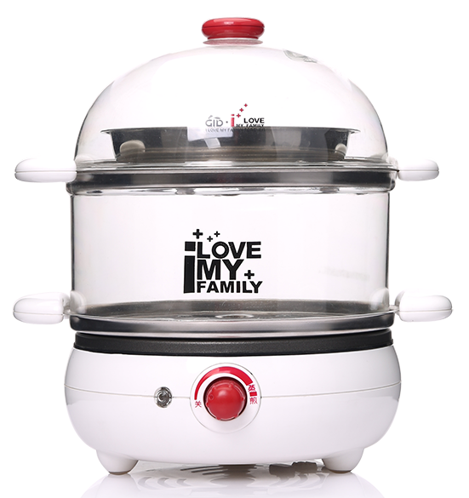
订购品
天天新花样，营养好心情
市场参考价： 288.00
批发价： 114.00
GD-825
爱家 多功能煮蛋器
产品参数 ：360W
装箱明细 ：12pcs/箱
包装尺寸 ：20.8×20.8×20.7cm
功能简介：
时尚外观，精致工艺。操作简单、方便快捷。具有防干烧断电保护功能。
具有定时功能，保证最佳火候。蒸笼与蒸盘采用分离式结构，使用清洗更方便。
无油蒸煮，保留了食物的原汁原味和营养元素。底盘不粘层设计，可以直接煎炒。

